Slide 1
Volcanes del Estado de Veracruz
Cofre de Perote
Pico de Orizaba
San Martín o Tuxtla

Slide 2
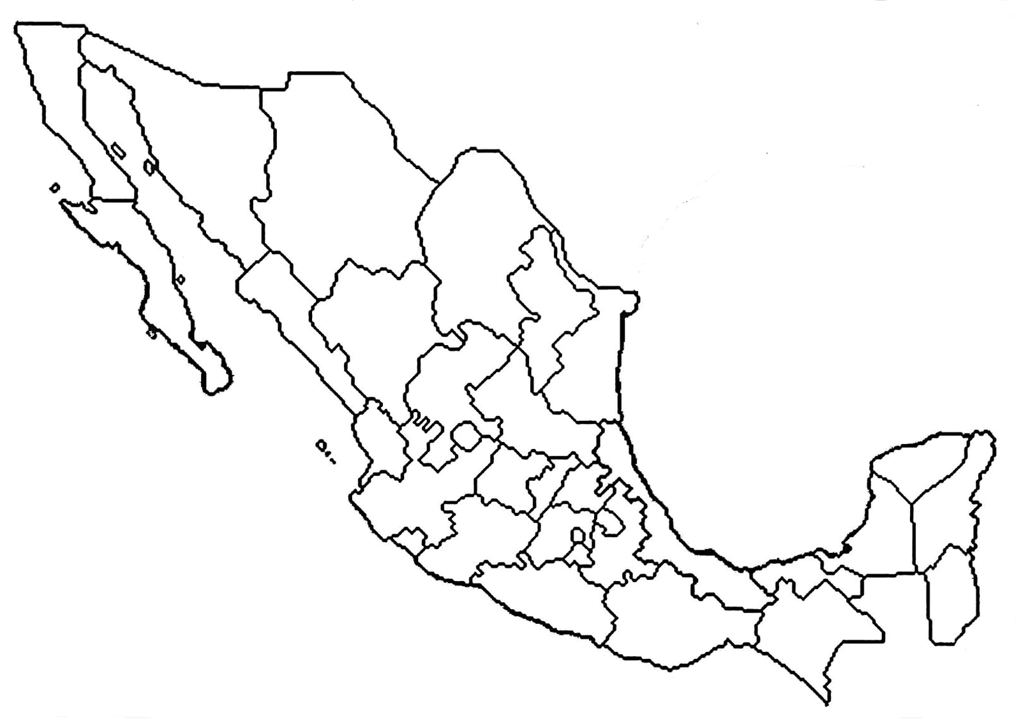
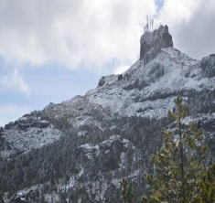
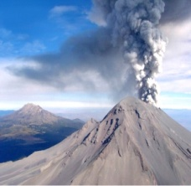
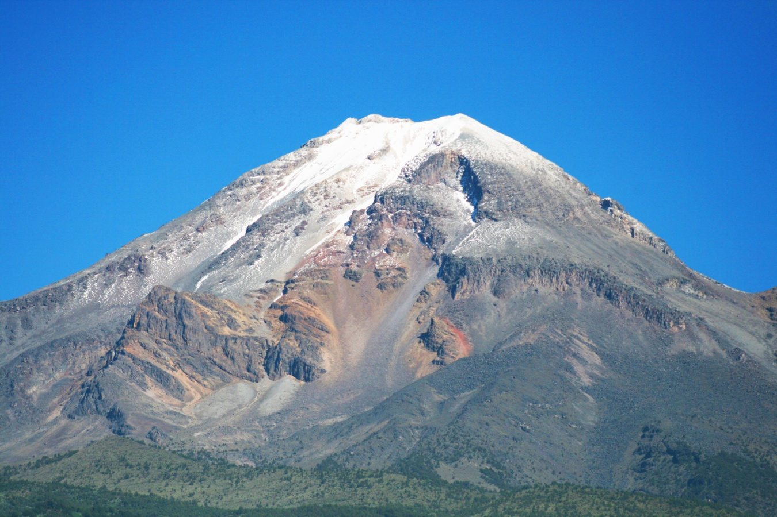
Ubicación de los volcanes
Cofre de Perote o Nauhcampatépetl
San Martín o Tuxtla
Pico de Orizaba o Citlaltépetl

Slide 3
Pico de Orizaba o Citlaltépetl
Este volcán se encuentra ubicado en los límites territoriales de Veracruz y Puebla.
Es el volcán más alto de México.
Según el Servicio Geológico Mexicano, mide 5,636 m.s.n.m. (metros sobre el nivel del mar).
Es un volcán activo.

Slide 4

Cofre de Perote o Nauhcampatépetl
El Cofre de Perote está ubicado entre los municipios de Perote, Xico, Ixhuacán de los Reyes y Ayahualulco en el Estado de Veracruz.
Según la Comisión Nacional de Áreas Naturales Protegidas, su altitud es de 4,250 m.s.n.m.
También recibe el nombre de “Nauhcampatépetl” proveniente del náhuatl, que significa montaña cuadrada.
Ya no está activo.

Slide 5

San Martín o Tuxtla
Este volcán se localiza entre las poblaciones de San Andrés y Santiago Tuxtla en Veracruz, en el sureste de la Cordillera Neovolcánica.
Según el Instituto de Geofísica de la UNAM, su altitud es de 1,700 m.s.n.m. y su cráter tiene aproximadamente 500 m. de diámetro.
Es un volcán activo. Su última erupción ocurrió en 1793.

Slide 6
Sitios consultados
Comision Nacional de Áreas Naturales Protegidas. (28 de abril de 2011). PN Cofre el Perote o Nauhcampatépetl. Recuperado el 20 de abril de 2017 http://regiongolfodemexico.conanp.gob.mx/cofre.php#.WP-Pnfl9670
GeoEnciclopedia. (S/A). Volcán Pico de Orizaba. Recuperado el 20 de abril de 2017. http://www.geoenciclopedia.com/pico-de-orizaba/
Red ILCE. (2001). Responsable del proyecto Ma. Isabel Cortés Martínez. Recuperado el 20 de 2017. http://red.ilce.edu.mx/sitios/tabletas/asignaturas/PA7_YY_B0_IN_00012/San-Martin.htm
Secretaría de Economía. (21 de febrero de 2014). Volcanes de México. Recuperado el 20 de abril de 2017, http://portalweb.sgm.gob.mx/museo/riesgos/vulcanismo/volcanes-de-mexico

